Slide 1

INF755 Méthodes d’analyse et de conception Hiver 2018 Séance-4
Bonsoir!
Chargé de cours: Alain Cardinal

Slide 2
Actualité
Direction informatique

Slide 3
Plan de la séance-4
Retour séance-3
Diagramme des cas d’utilisation
Les cas d’utilisation
Les DFD
Travail d’équipe
Prochain cours

Slide 4
Plan de la séance-4
Retour séance-3
Diagramme des cas d’utilisation
Les cas d’utilisation
Les DFD
Travail d’équipe
Prochain cours

Slide 5
Plan de la séance-4
Retour séance-3
Diagramme des cas d’utilisation
Les cas d’utilisation
Les DFD
Travail d’équipe
Prochain cours

Slide 6
Plan de la séance-4
Retour séance-3
Diagramme des cas d’utilisation
Les cas d’utilisation
Les DFD
Travail d’équipe
Prochain cours

Slide 7
Retour : séance-3
Obtenir les besoins des utilisateurs
Modèle du domaine

Slide 8
Plan de la séance-4
Retour séance-3
Diagramme des cas d’utilisation
Les cas d’utilisation
Les DFD
Travail d’équipe
Prochain cours

Slide 9
Digramme des CU
Diagramme UML représentant le comportement fonctionnel d’un système.
Permet de visualiser les différentes actions des utilisateurs (ici des acteurs)
Fait partie des diagrammes proposés par UML 2.5

Slide 10
Diagramme des CU
On décrit les interactions entre les utilisateurs et le système.
Le système est ici une boîte noire, on ne souhaite pas savoir pour l’instant comment il réalise sa tâche.
Diagramme puissant pour communiquer avec le client.

Slide 11
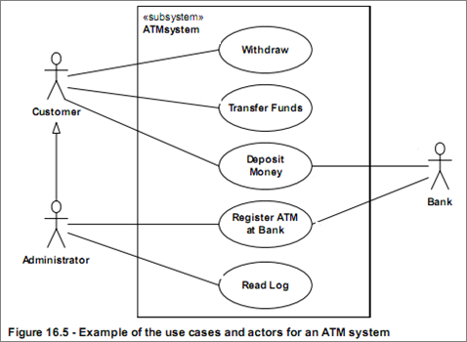
Exemple diagramme des CU
OMG Unified Modeling LanguageTM (OMG UML), Superstructure

Slide 12
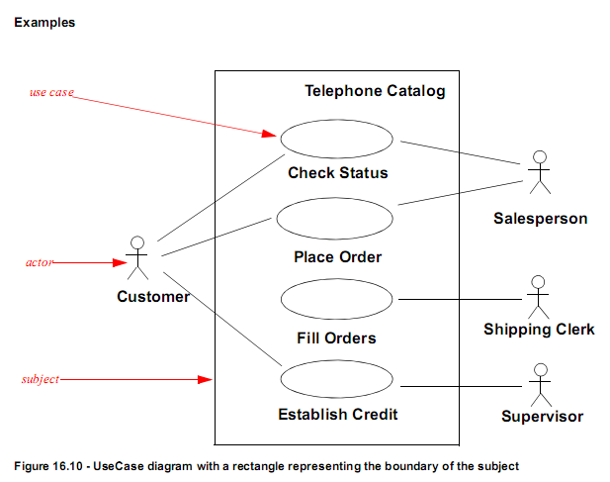
diagramme des CU
OMG Unified Modeling LanguageTM (OMG UML), Superstructure

Slide 13
Diagramme du cas d’utilisation

Slide 14

Acteur
Personne, organisation, système externe qui réalise un ou plusieurs cas d’utilisation.
Il est important de ne pas mettre un individu, mais plutôt un rôle.

Slide 15
Acteur
C’est mal
C’est bien

Slide 16
Diagramme des CU
4 types de relation
Association
Extend
Include
Généralisation

Slide 17
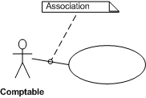
Association
Permet simplement de relier un acteur avec son ou ses cas d’utilisation

Slide 18
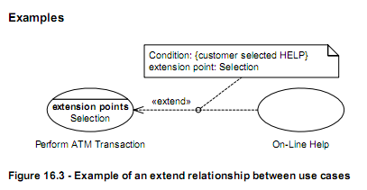
Exemples de « extend »
OMG Unified Modeling LanguageTM (OMG UML), Superstructure

Slide 19
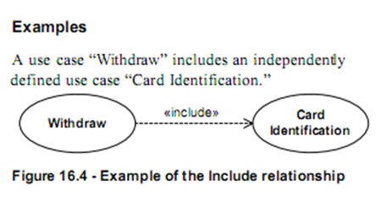
Exemple de « include »
OMG Unified Modeling LanguageTM (OMG UML), Superstructure

Slide 20
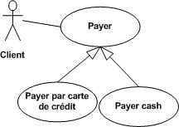
Exemple de « Généralisation »

Slide 21
Le système
Vos cas d’utilisation doivent se retrouver dans les limites d’un système.
Toujours tracer une boîte où placer vos CU.
Toujours identifier le système.

Slide 22
Le système
OMG Unified Modeling LanguageTM (OMG UML), Superstructure

Slide 23
Questions ?

Slide 24
Réponses

Slide 25
Précisions
Un verbe pour décrire un C.U.
Un cadre pour représenter le système
Attention aux relations acteur-système
Chaque C.U. doit se justifier
Titrer et numéroter

Slide 26
Utilisation des relations
Scénario alternatif ou
Extend
Include
Généralisation (À éviter)
Objectif: la clarté du document
Ne pas oublier: le modèle des cas d’utilisation ne reflète pas l’architecture du système

Slide 27
Rappel
Rappelez-vous que l’important est d’apprendre quelque chose de votre analyse.
Passer des heures à discuter à propos d’un extend ou d’un include n’est pas franchement une activité constructive.
Le texte du cas d’utilisation est, lui, primordial!

Slide 28
Plan de la séance-4
Retour séance-3
Diagramme des cas d’utilisation
Les cas d’utilisation
Les DFD
Travail d’équipe
Prochain cours

Slide 29
Cas d’utilisation
Le cas d’utilisation a trois sources principales:
Le diagramme de cas d’utilisation
Le narratif de cas d’utilisation
Les scénarios de cas d’utilisation
Les acteurs définissent des entités à l’extérieur du système qui vont interagir avec le système
Les associations indiquent quels acteurs vont accéder à quelles fonctionnalités du système.
Les dépendances décrivent la nature de la relation entre cas d’utilisation
La généralisation est utilisée pour illustrer les relations d’héritage entre cas d’utilisation et entre acteurs.

Slide 30
Narratif du cas d’utilisation
Le narratif du cas d’utilisation décrit, en terme de l’utilisateur, ce que les utilisateurs s’attendent des cas d’utilisation; les exigences.
Le cas d’utilisation représente les fonctionnalités du système avec un début, un traitement et une fin; la description du processus.
L’initiation du cas d’utilisation décrit comment commencer le cas d’utilisation

Slide 31
Cas d’utilisation
Élément du CU
Titre et numéro (traçabilité)
Acteur(s) primaire et secondaires
Pré-conditions
Scénario normal / nominal
Scénario(s) alternatif(s) / erreurs
Post condition
Point d’extension

Slide 32
Acteur principal
Il s’agit de l’utilisateur qui débute et poursuit l’avancement du CU.
Il amorce chaque étape des scénarios et le système réagit à ses actions.
Un acteur principal peut être un autre système, externe au système à l’étude.
Dans les cas où aucun utilisateur n’intervient, il est possible de désigner un acteur virtuel; il s’agit bien souvent d’un ‘timer’ qui est déclenché à intervalle régulier ou de capteurs externes. (Rare)

Slide 33
Acteur secondaire
Un acteur secondaire ne déclenche pas un cas d’utilisation et ne contrôle pas l’avancement des étapes d’un cas d’utilisation, mais réagit aux actions d’un acteur principal ou sous l’action du système.
Par exemple, un guichet a comme utilisateur principal le client et comme acteur secondaire, le système central de gestion des transactions.

Slide 34
Pré/Post-Condition
Pré-condition
Il s’agit de conditions nécessaires à l’amorce d’un cas d’utilisation
Postcondition
Il s’agit généralement des conditions en cas de succès du scénario nominal du CU.

Slide 35
Scénario principal
Le scénario principal décrit une séquence d’actions, du déclencheur du cas d’utilisation jusqu’à la réalisation complète de l’objectif de l’acteur principal.
On l’appelle, selon l’auteur, le scénario
principal, nominal ou normal

Slide 36
Scénario alternatif
Une ou plusieurs alternatives au scénario nominal
Énoncé à part, pour garder le scénario principal le plus lisible possible.
Un scénario alternatif peut avoir un point précis d’attache au scénario principal (une condition de déclenchement, à une unique étape d’un cas d’utilisation).

Slide 37
Cas d’utilisation
EXEMPLES

Slide 38
Utilisations des cas d’utilisation
Participation du client
Analyse du système
Conception de l’interface utilisateur
Cas de tests
Documentation du système – Manuel?
Identification des règles d’affaires
Mesure de la taille fonctionnelle

Slide 39
Plan de la séance-4
Retour séance-3
Diagramme des cas d’utilisation
Les cas d’utilisation
Les DFD
Travail d’équipe
Prochain cours

Slide 40
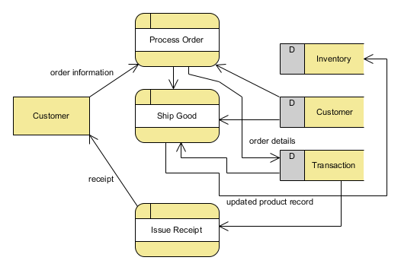
Le DFD
DFD
Méthodologie

Slide 41
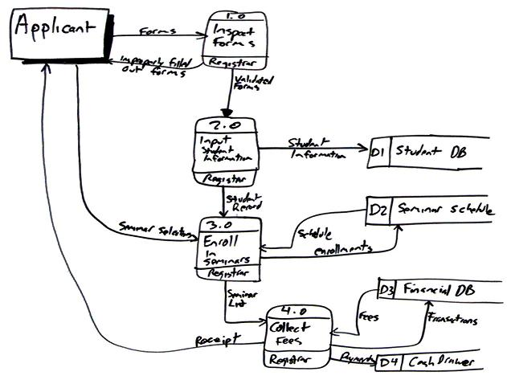
EXERCICE-2
Faite un premier jet du DFD du contexte de votre travail d’équipe.

Slide 42
Plan de la séance-4
Retour séance-3
Diagramme des cas d’utilisation
Les cas d’utilisation
Les DFD
Travail d’équipe
Prochain cours

Slide 43

Questions?

